Slide 1

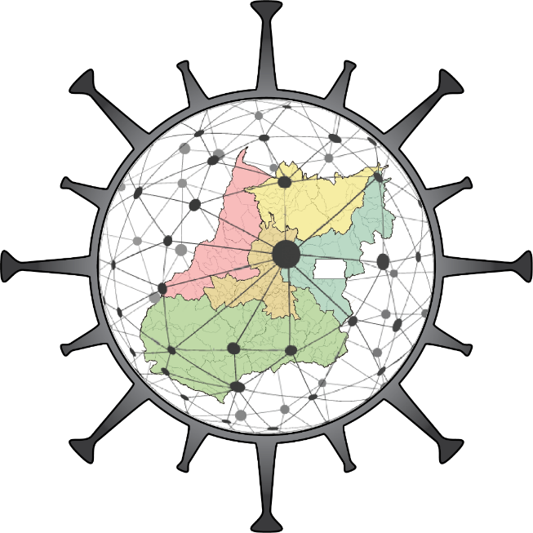
A experiência de Rio Verde-GO na resposta à pandemia de Covid-19 e Simulação da progressão da epidemia por modelagem
29 de julho, 2020
Cristiana M Toscano e João Bosco Siqueira Jr
Departamento de Saúde Coletiva
Instituto de Patologia Tropical e Saúde Pública (IPTSP), UFG
José Alexandre F. Diniz-Filho e Thiago Rangel
Ecologia, Evolução e Conservação da Biodiversidade
Departamento de Ecologia, ICB, UFG

Slide 2

Equipe e Agradecimentos
Dr Paulo do Vale, Prefeito de Rio Verde
Dr Wellington Soares Carrijo Filho, Coordenador do COES-RV
Denimarcio Borges de Oliveira, Secretário de Desenvolvimento Econômico

Slide 3
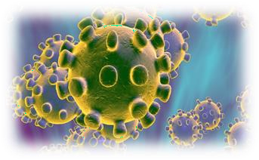
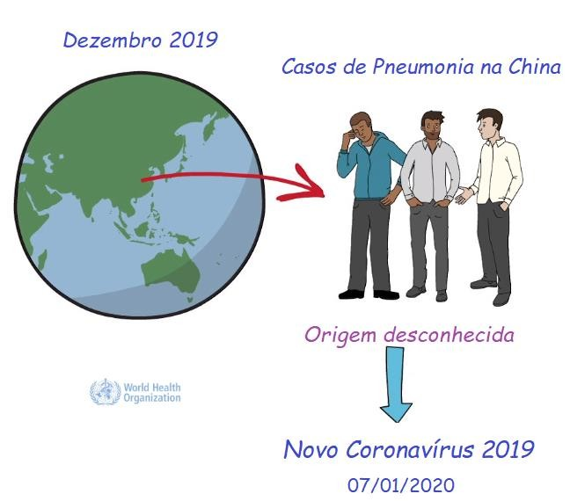
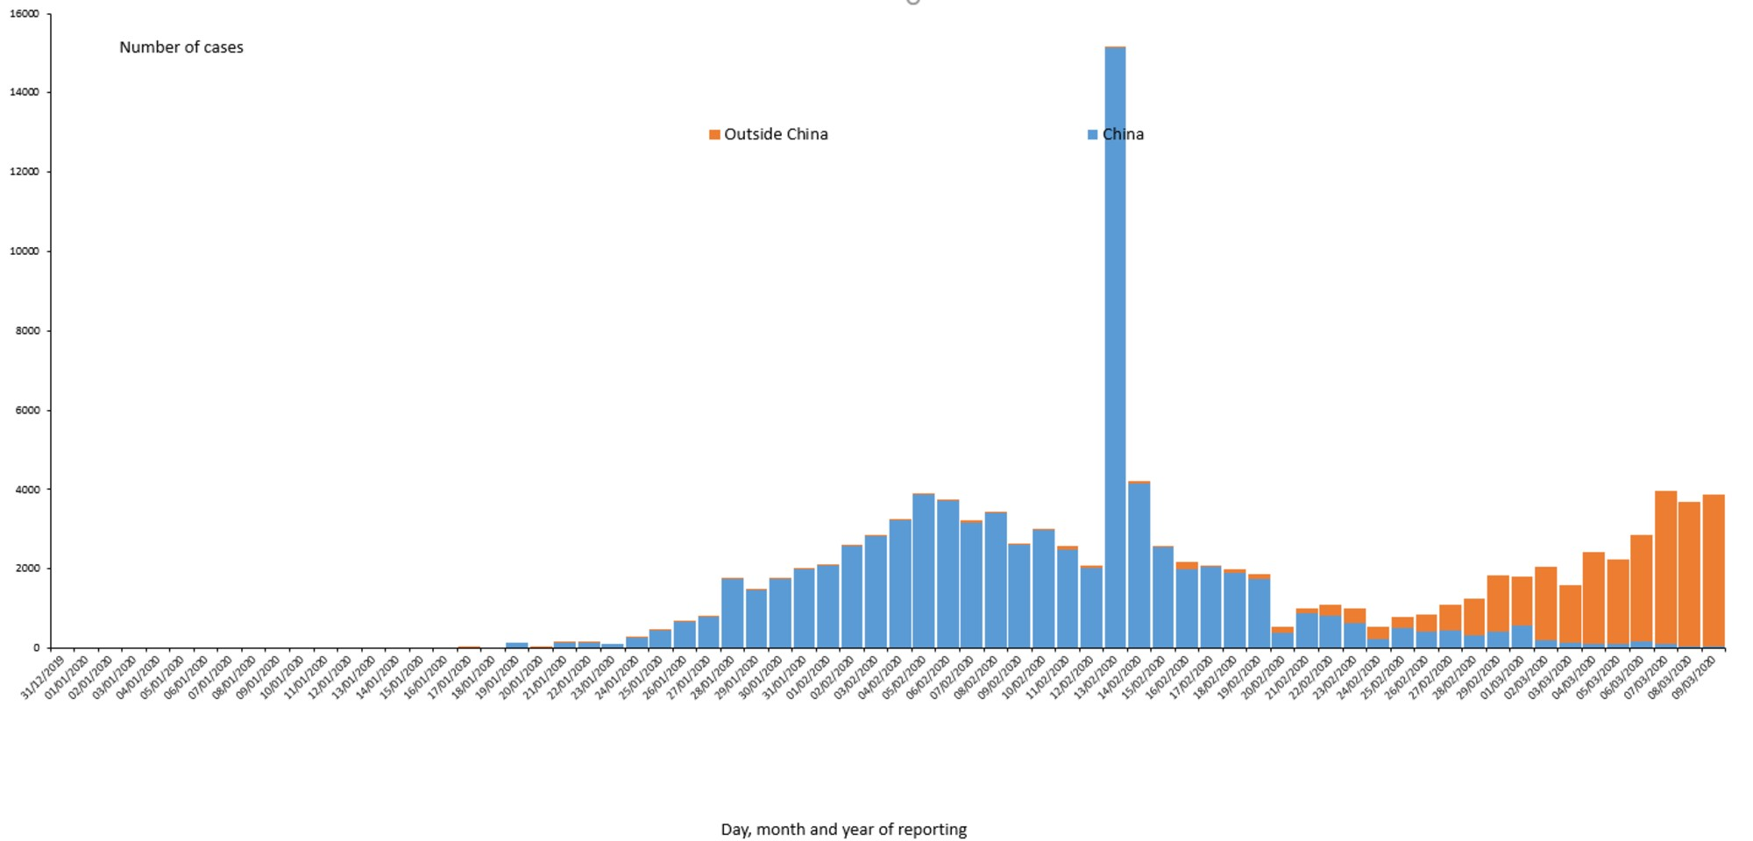
Emergência de Saúde Publica de
Importância Internacional (ESPII)
Borges, MASB
https://www.ecdc.europa.eu/en/geographical-distribution-2019-ncov-cases
Notes:
31 Dez, 2019: Cluster de casos de pneumonia de causa desconhecida
7 Jan, 2020: Identificação do SARS-CoV-2 como agente causal
11 Jan, 2020: Sequenciamento genético do SARS-CoV-2 publicado
30 Jan, 2020: Evento de Saúde Pública de Importância Internacional
11 Mar, 2020: OMS declara Pandemia

Slide 4
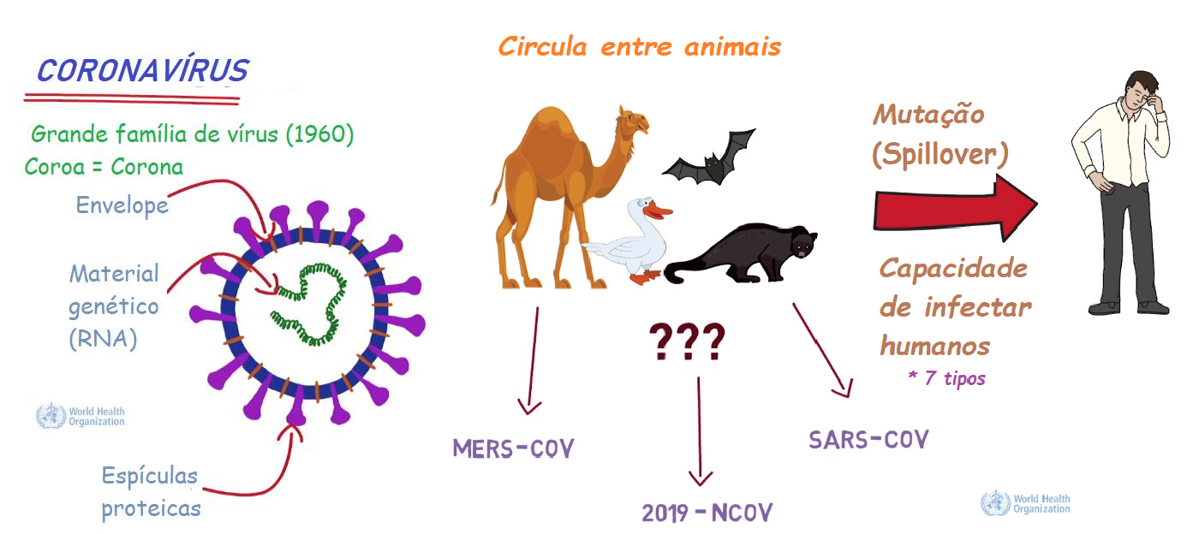
O virus - SARS-CoV-2
Severe acute respiratory syndrome coronavirus 2
Fonte: OPAS

Slide 5
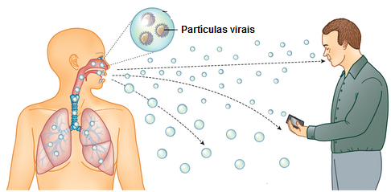
Transmissão
SARS-CoV-2
  Contato direto
  Secreções respiratórias
    Gotículas (fala, tosse, espirros)
    Aerossóis (procedimentos)
  Objetos e superfícies contaminados
  Contato próximo
    Toque, aperto de mão

Slide 6
Número de casos por COVID-19, por Região, por data de notificação, entre 30 Dez e 13 Julho 2020
Fonte: https://www.who.int/emergencies/diseases/novel-coronavirus-2019/situation-reports

Slide 7
Número de casos e óbitos por COVID-19, por Região, entre 30 Dez e 13 Julho 2020
Região | Casos acumulados (novos) | Mortes Acumuladas (novas)
Global | 12 964 809 casos (196 775) | 570 288 mortes (3 634)
Africa | 492 660 casos (15 085) | 8 430 mortes (177)
America | 6 780 428 casos (110 549) | 288 430 mortes (1 853)
Leste Mediterraneo | 1 302 297 casos (15 646) | 31 751 mortes (523)
Europa | 2 946 104 casos (20 691) | 203 957 mortes (373)
Sudeste Asiatico | 1 196 651 casos (33 095) | 29 900 mortes (642)
Pacifico Ocidental | 245 928 casos (1 709) | 7 807 mortes (66)
Fonte: https://www.who.int/emergencies/diseases/novel-coronavirus-2019/situation-reports

Slide 8
Número de casos de COVID-19, relatados nos últimos 7 dias (08-14 de julho, 2020), por país, OMS
Fonte: https://www.who.int/emergencies/diseases/novel-coronavirus-2019/situation-reports

Slide 9
Estratégias de Prevenção
Sem medicamentos ou vacinas específicos até o momento → Redução da transmissão
Medidas não farmacológicas
  Isolamento de casos
  Rastreamento e quarentena de contatos
  Distanciamento social
Efeito esperado:
Interromper as cadeias de transmissão da infecção
“achatar a curva epidêmica”: reduzir o pico epidêmico da doença, permite ao sistema de saúde absorver a demanda esperada dos serviços de saúde
O número básico de reprodução (R₀) é reduzido em função de menos contatos entre indivíduos e portanto menor transmissão da infecção

Slide 10
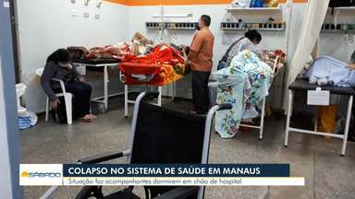
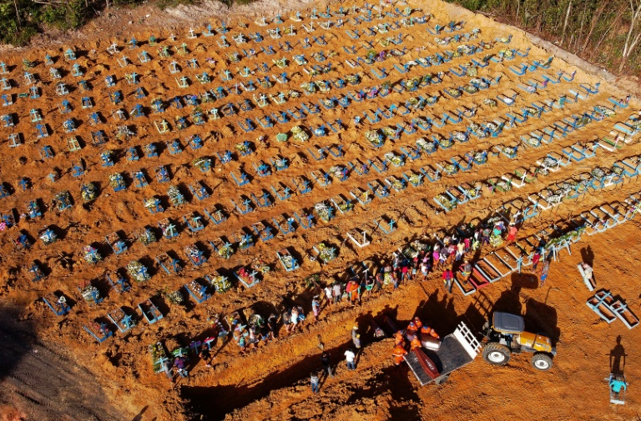
Número de eventos
Capacidade do Sistema Hospitalar
Dias desde o inicio da transmissão

Slide 11
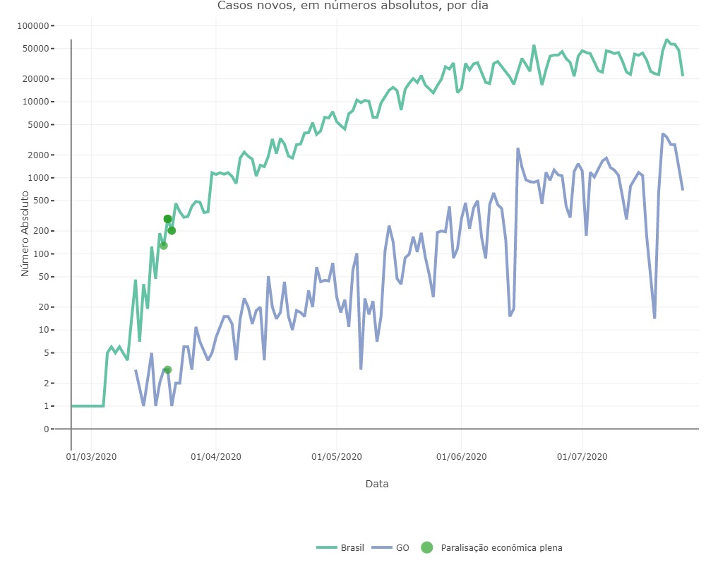
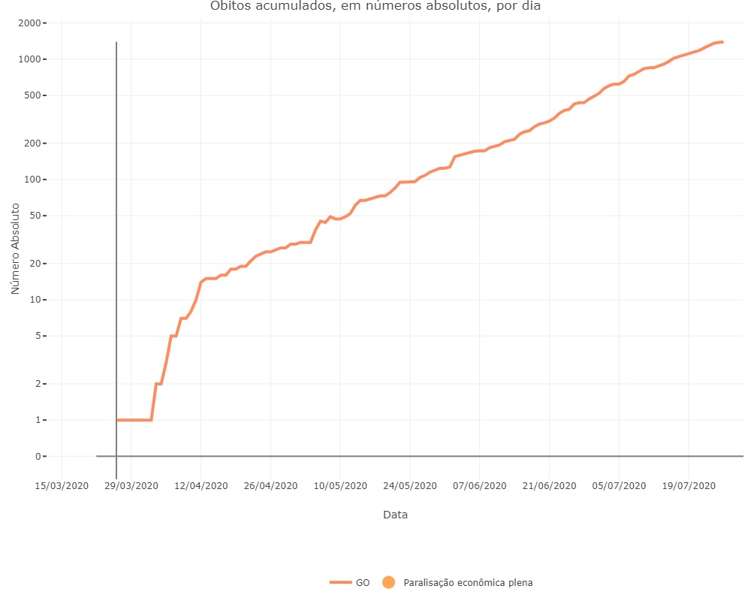
Evolução da Epidemia de Covid-19 em Goiás
Fonte: https://medidas-covidbr-iptsp.shinyapps.io/painel/

Slide 12
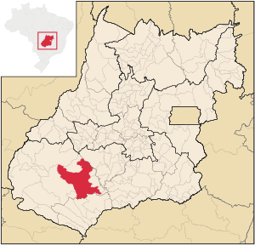
Rio Verde - Goiás
Sudoeste de Goiás
Pop estimada 2019 ~ 235.647 habitantes
  quarto mais populoso de Goiás
Grandes empresas do setor agro-industrial
  INDÚSTRIA 1 - processamento industrial de carnes de aves e suínos (8.500 funcion)
  INDÚSTRIA 2 (1.200 funcionarios)

Slide 13
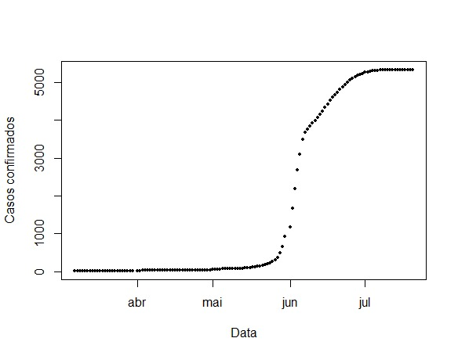
Casos confirmados de Covid-19 acumulados
Rio Verde – Goiás, Março-Julho 2020

Slide 14
Medidas de distanciamento social
Rio Verde - Goiás
Dispositivo legal | Publicação | Ação | Vigência
Dec Mun 743 alterado pelo Dec Mun 748/2020 | 19/03/2020 | Fechamento comércio em geral | 21/03 a 29/03
Dec Mun 743 alterado pelo Des Mun 812/2020 | 06/04/2020 | Fechamento comércio em geral | 30/03 a 19/04
Dec Mun 862 | 20/04/2020 | Fechamento comércio em geral | 20/04 a 26/04
Dec Mun 862 | 20/04/2020 | Flexibilização do comércio em geral, com restrições | 27/04 a 07/06
Notas técnicas 26, 27 e 28 | 18/05/2020 | Flexibilização restaurantes, shopping centers e camelódromo | 20/05 a 07/06
Dec Mun 1.153 | 06/06/2020 | Fechamento comércio em geral | 08/06 a 21/06
Dec Mun 1.169 | 09/06/2020 | Suspensão das atividades da BRF | 09/06 a 21/06
Dec Mun 1.153 alterado pelo Dec Mun 1.193/2020 | 19/06/2020 | Flexibilização do comércio em geral, com restrições (incluindo academias e escolas de cursos livres) | 22/06 a 05/07
Dec Mun 1.153 alterado pelo Dec Mun 1.193/2020 | 19/06/2020 | Fechamento comércio em geral | 06/07 a 19/07

Slide 15
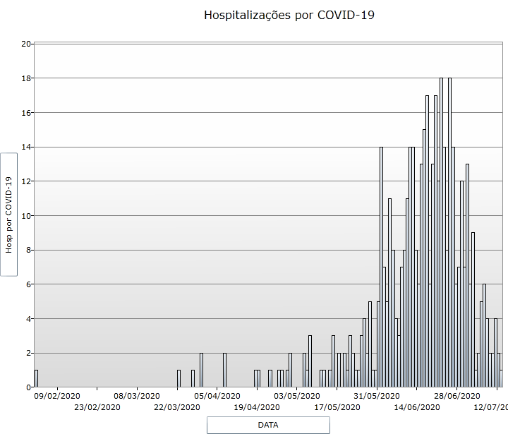
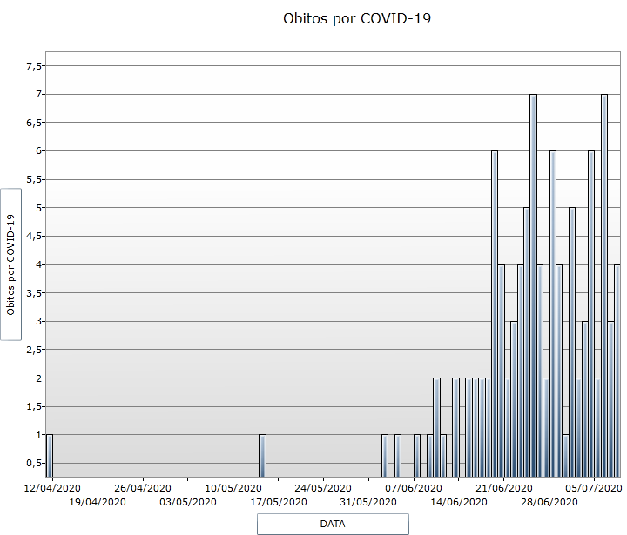

Slide 16
Rio Verde – Goiás
Março- Julho 2020
Casos Covid-19 confirmados ~ 7,100
  Hospitalizações = 457 (destes 140 em UTI)
  Óbitos = 131
Inquéritos de Prevalência populacional
  1º (04/06) = 4,7% (IC95% 3,4-6,3)
  2º (18/06) = 4,9% (IC95% 2,9-7,7)
  3º (10/07) = 13,1% (IC95% 11,4-15)
Empresas – inquérito de prevalência (PCR)
  INDÚSTRIA 1 = 51,4% (todos os 8,593 funcionarios testados entre 5-7/06)
  INDÚSTRIA 2= 7,1% (todos os 1,732 funcionarios testados entre 5-7/06)
  INDÚSTRIA 3 = 1,8% (uma amostra de 272 do total de 920 funcionários testados em 22/06)

Slide 17
Medidas implementadas para controle do Surto
Junho, 2020
Ampliação da capacidade diagnóstica e testagem massiva
Busca de contatos e isolamento por 14 dias
  nas empresas e na comunidade
  Testagem em massa com RT-PCR nas indústrias (12 mil pessoas testadas)
Lockdown intermitente
  Alternando 14 x 14 dias a partir do dia 6/06
Ampliação da capacidade e rede de assistência
  Ampliação de atendimento nas UBS - 7h às 21h
  Construção de 65 leitos de UTI, 12 leitos de enfermaria exclusivo para COVID
  Construção de um hospital de campanha com 100 leitos baixa complexidade para pacientes COVID- 19

Slide 18
Aplicação do Modelo de Simulação Baseado no Indivíduo (IBM)
ABM-COVID-GO II para Rio Verde
1) Calibração do modelo ABM II (ver www.covid.bio.br) com dados de Rt observados
2) Calibração do modelo para ajuste de padrões de hospitalização e óbitos a partir do Rt observado
3) Projeções com manutenção da situação atual e pontos de verificação de estabilização e controle

Slide 19
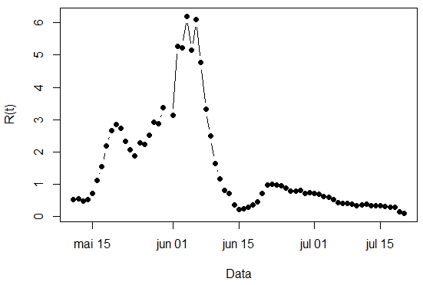
Rt a partir dos casos confirmados, janela móvel de 7 dias e intervalo serial de 5.2 dias (EpiEstim)

Slide 20
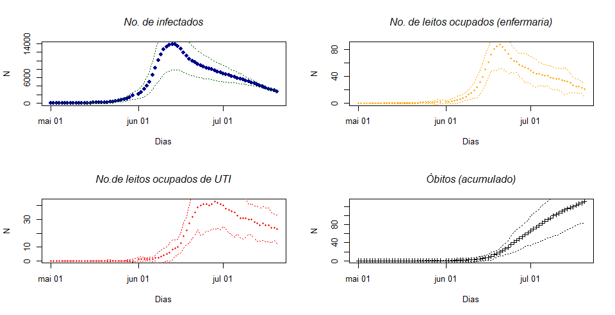
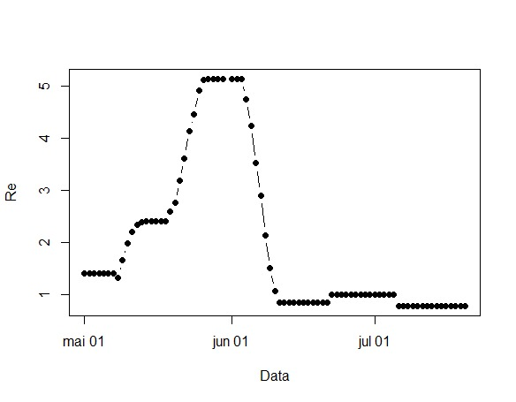
Calibração
Calibração do modelo ABM II em termos de infectados, hospitalizados e UTIs (leitos / dia) e óbitos
Curva de Rt (transmissões)
14 x 14
Prevalências
Sim. Prev1: 0.002 (obs: 0.003)
Sim. Prev2: 0.032 (obs: 0.032)
Sim. Prev3: 0.137 (obs: 0.131)

Slide 21
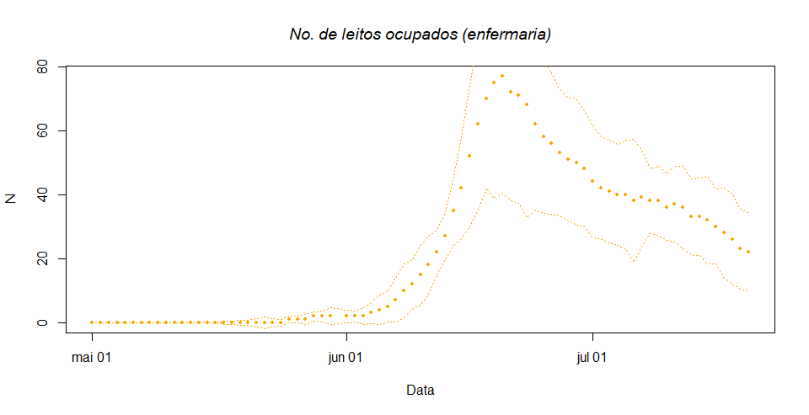
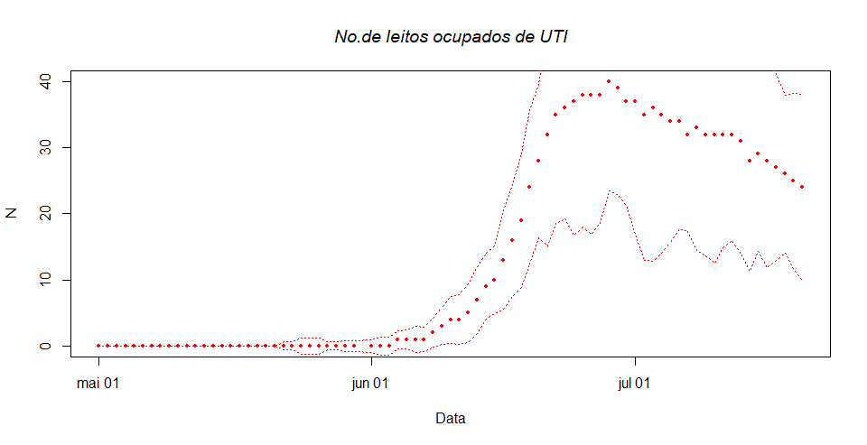
Ocupação de LEITOS CLINICOS
Ocupação de UTIs
pico
pico
06/07
06/07
24/07
24/07

Slide 22
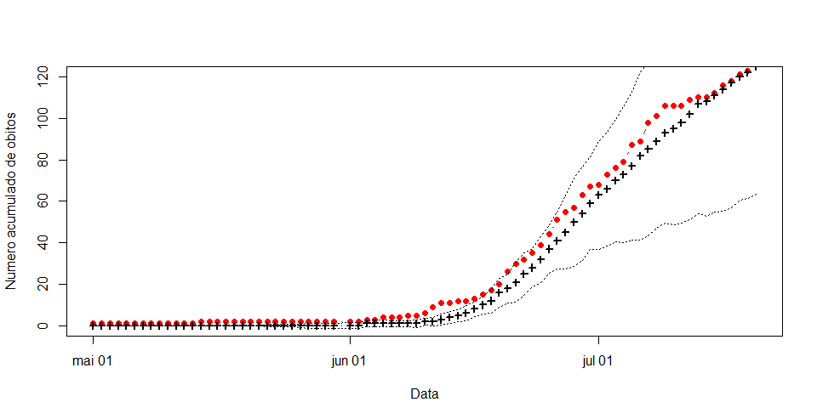

Slide 23
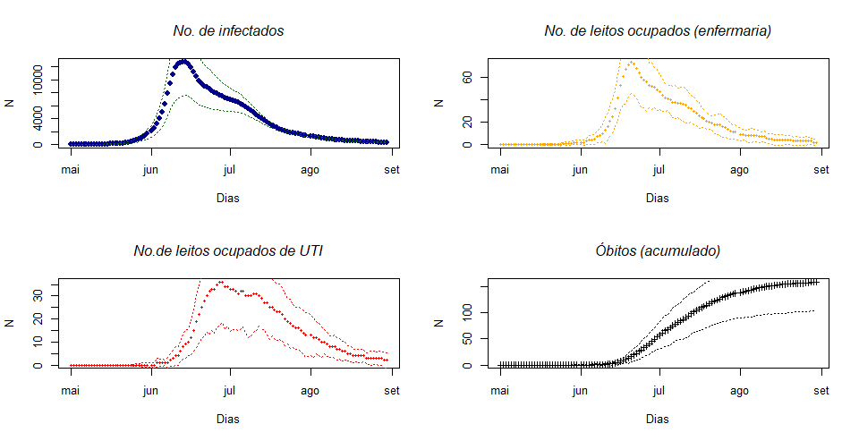
projeção
projeção
projeção
projeção

Slide 24
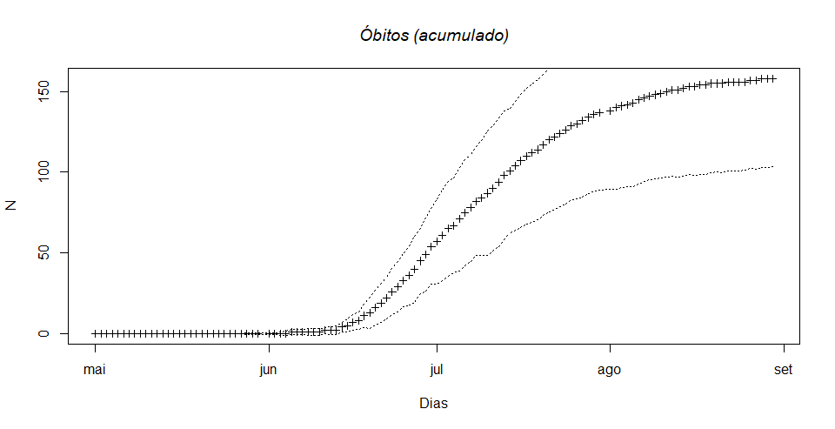
Validação 1
01/08: 140 óbitos
Validação 2
15/08: 155 óbitos
Validação 3
30/08: 160 óbitos
projeção

Slide 25
Critérios para flexibilização das medidas de distanciamento social – COVID-19
Redução da transmissão da doença por um período sustentado
  Novas infecções, hospitalizações ou demanda de leitos de UTI
  7 ou 14 dias é geralmente considerado
Capacidade do sistema de saúde
  Serviços de saúde com capacidade de leitos para atender à demanda estimada de pacientes que necessitem hospitalização e UTI;
Capacidade diagnóstica para indivíduos com sintomas suspeitos de COVID-19
Capacidade de realizar vigilância ativa de casos e rastreamento de contatos

Slide 26
CONCLUSÕES
Surto de grande magnitude ocorreu em Rio Verde no início de junho, após flexibilização inicial precoce das medidas de distanciamento social
O pacote de medidas implementados em Rio Verde para controle do surto e mitigação da pandemia foram efetivos para reduzir a transmissibilidade da doença de forma rápida e sustentada;
  Altas taxas de isolamento e seguimento rigoroso os protocolos de segurança por parte da população
Os resultados de modelagem sugerem que a epidemia em Rio Verde possa estar já em fase de decaimento → Nova fase da epidemia – estabilização
Caso não tivessem sido implementadas as medidas, com a adesão da população, o número de mortes por COVID-19 poderia ter chegado a 570 óbitos
Independente da estabilização, sugere-se a continuidade das políticas de distanciamento e estratégias de combate à pandemia, a fim de evitar novos surtos e uma segunda onda de infecções, especialmente considerando que a pandemia ainda está em fase de expansão e crescimento no Estado de Goiás como um todo.

